Slide 1
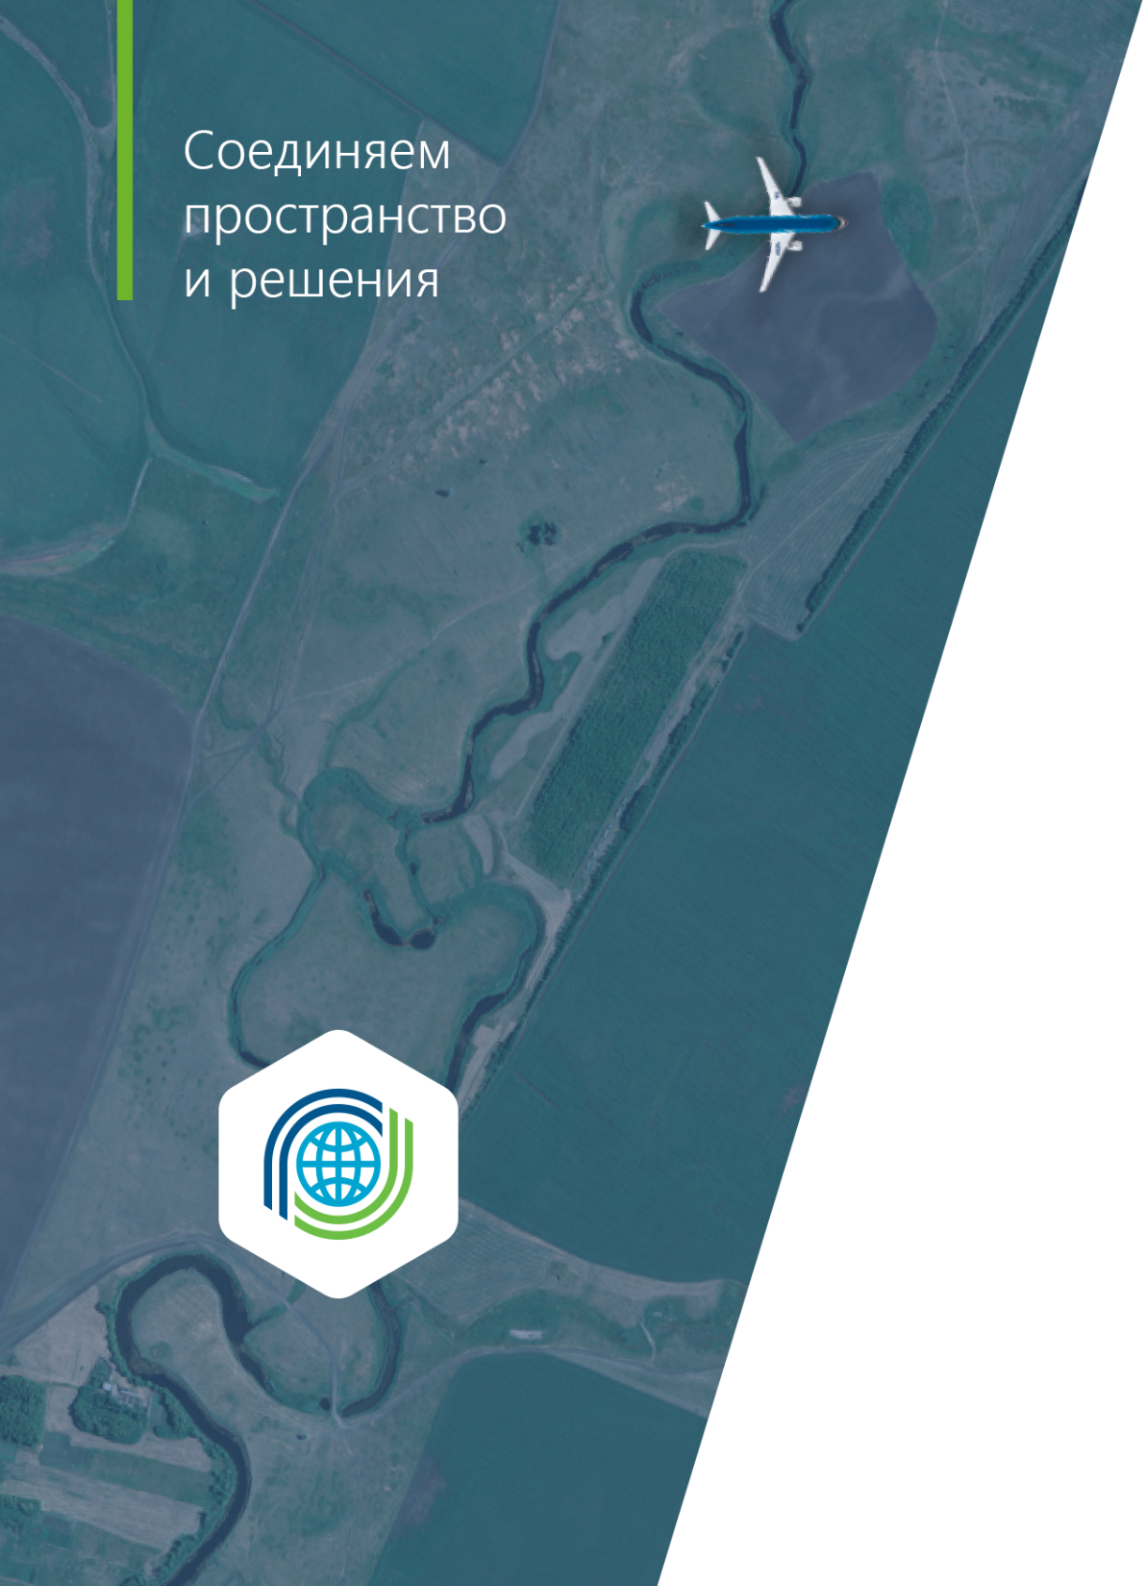
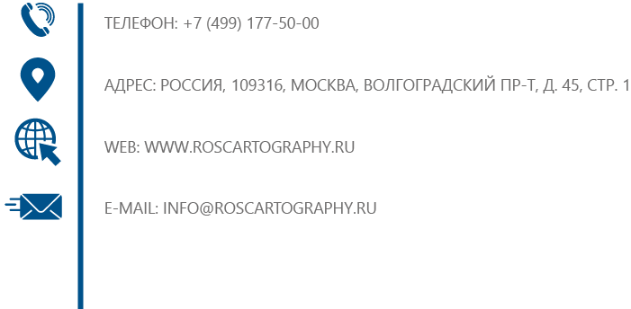
Актуальные вопросы нормативно-технического обеспечения создания тактильных и тифлографических карт Д-р техн. наук , Начальник Центра научно-технологического развития АО «Роскартография», профессор кафедры космического мониторинга и экологии МИИГАИК Беленко Виктор Владимирович

Slide 2
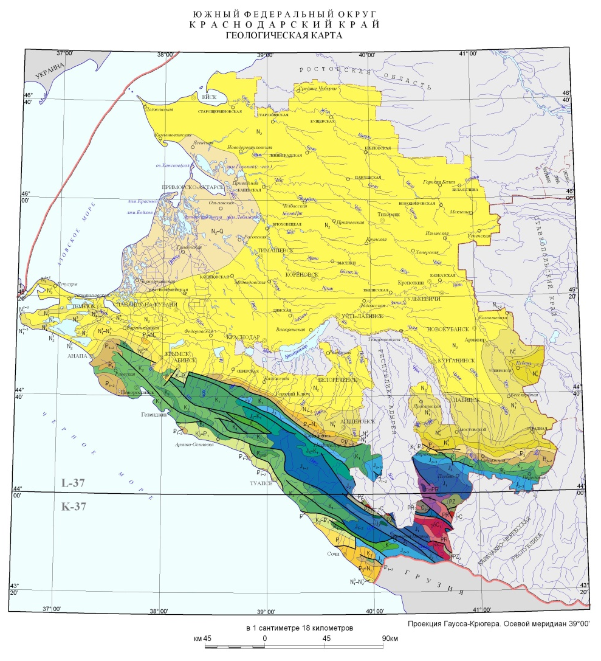
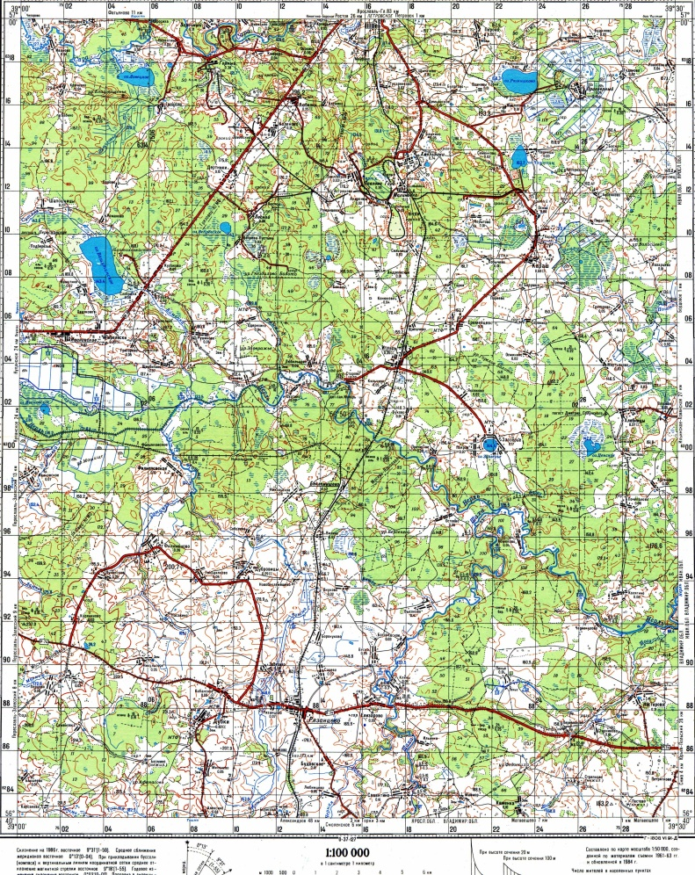
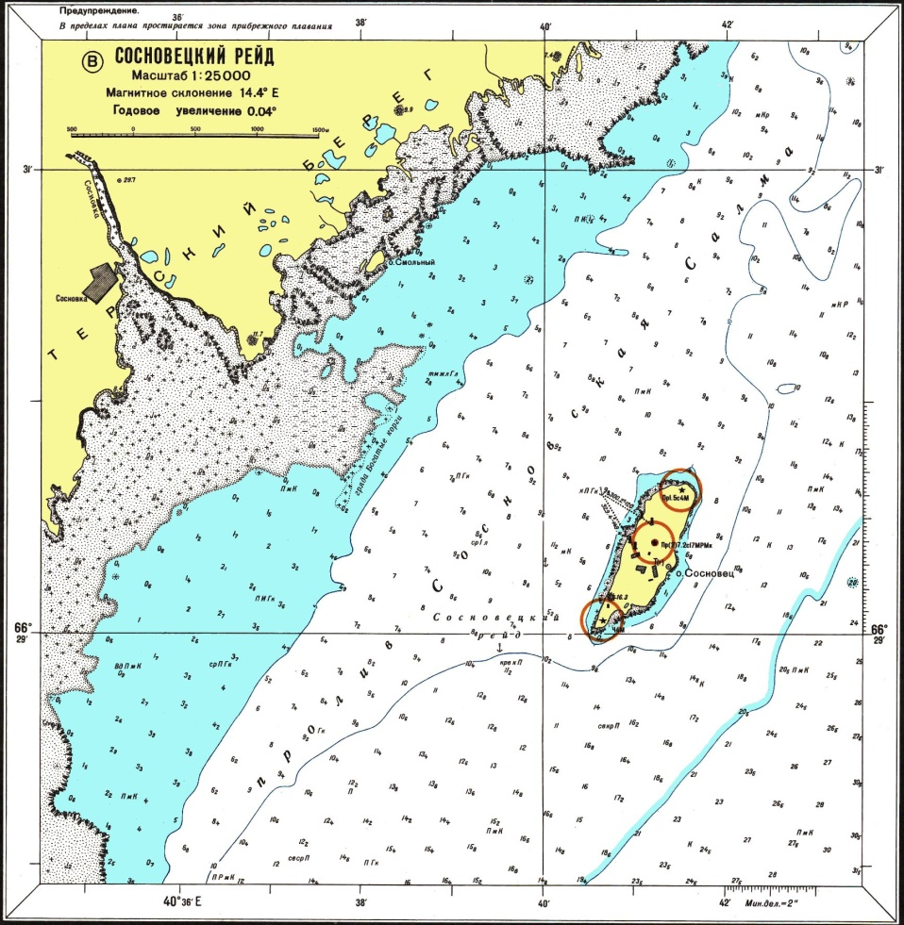
Современная картография

Slide 3
Средства визуализации
90 % информации человек воспринимает через зрение;
70 % сенсорных рецепторов находятся в глазах;
около половины нейронов головного мозга человека задействованы в обработке визуальной информации;
на 17 % выше производительность человека, работающего с визуальной информацией;
на 4,5 % лучше вспоминаются детали визуальной информации;
в 60 000 раз быстрее воспринимается визуальная информация по сравнению с текстовой;
человек запоминает 10 % из услышанного, 20 % — из увиденного и 80 % — из увиденного и сделанного;
человек выполняет инструкцию на 323 % лучше, если она содержит иллюстрации.

Slide 4
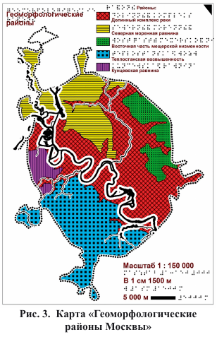
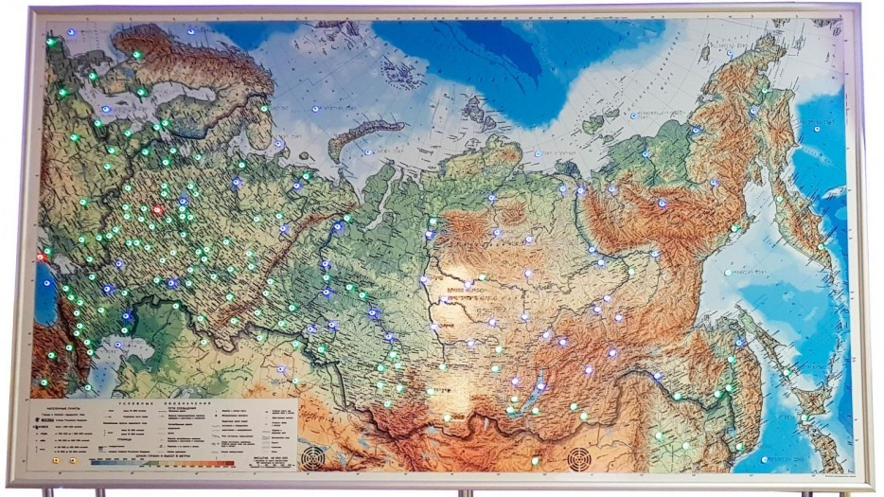
Тактильная картография (тифлокартография) и восприятие пространства
Тифлографическая карта
Тактильная карта

Slide 5
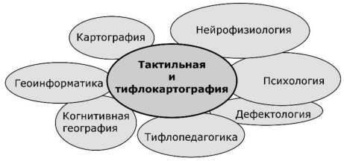
Тактильная картография (тифлокартография) и восприятие пространства

Slide 6
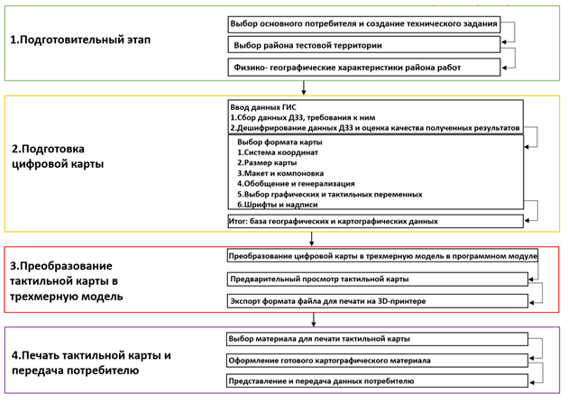
Производство тактильных картографических произведений

Slide 7
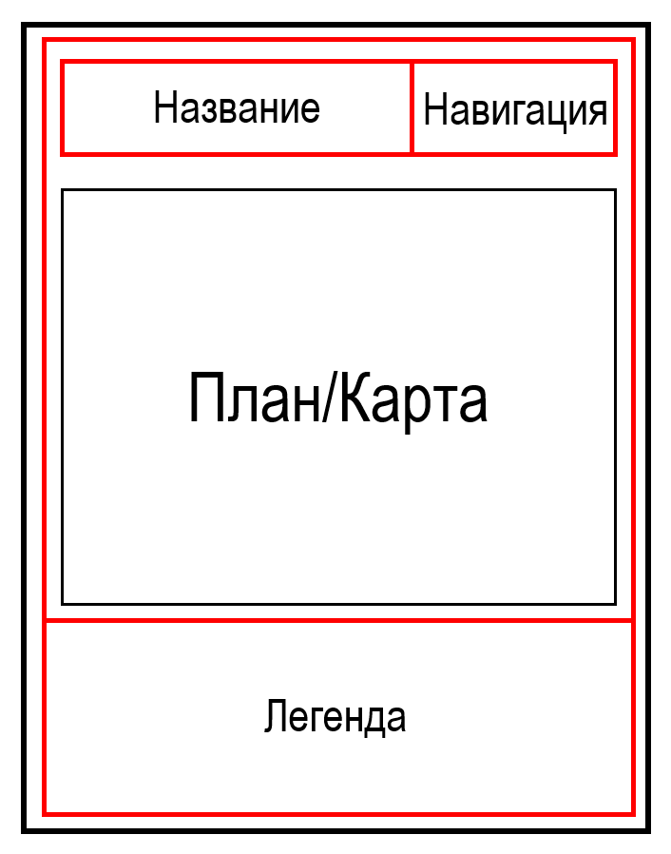
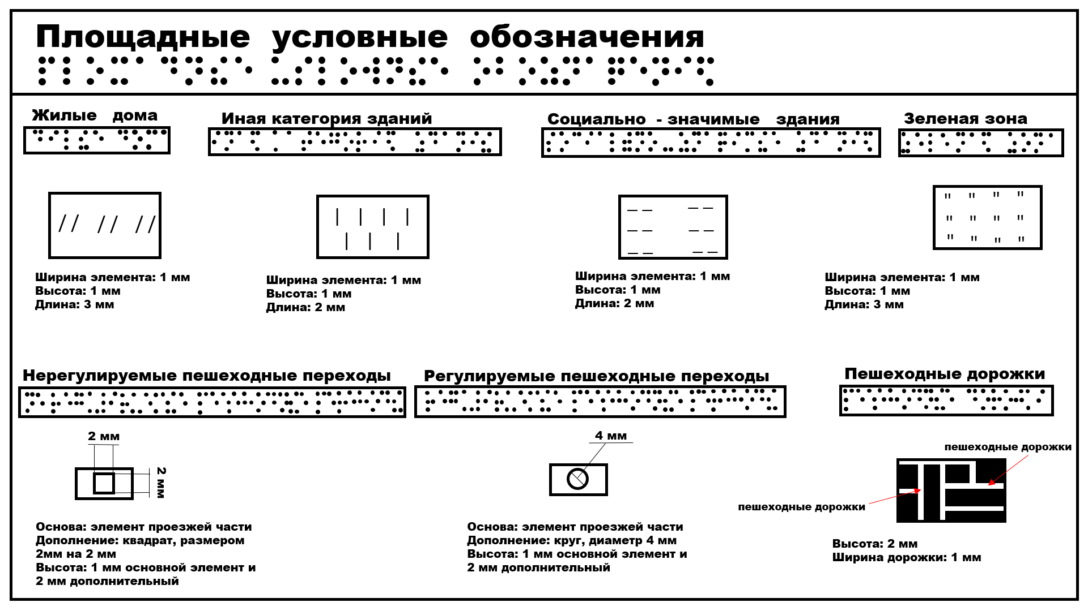
Производство тактильных картографических произведений

Slide 8
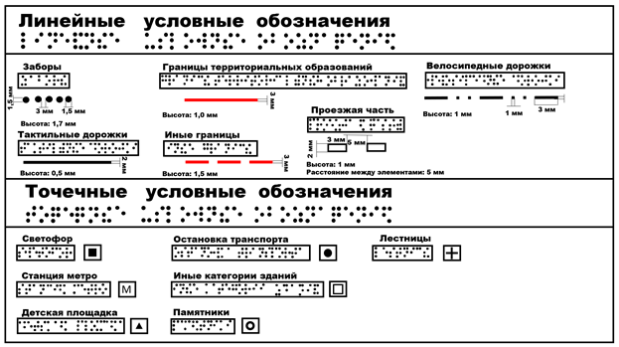
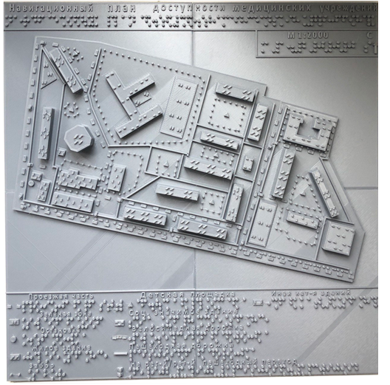
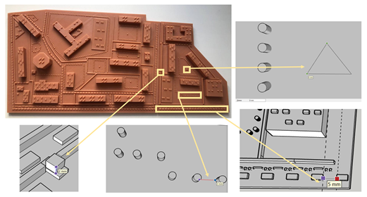
Производство тактильных картографических произведений

Slide 9
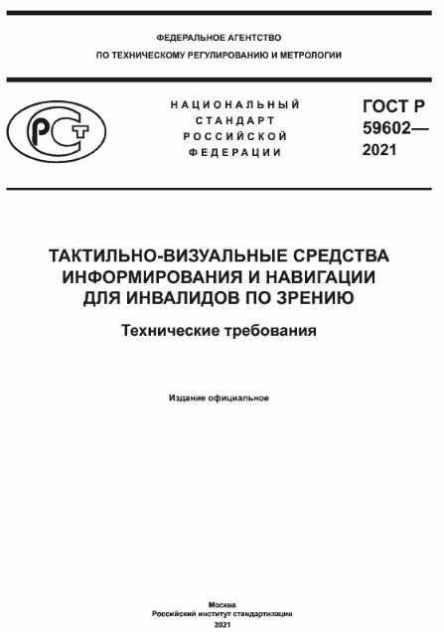
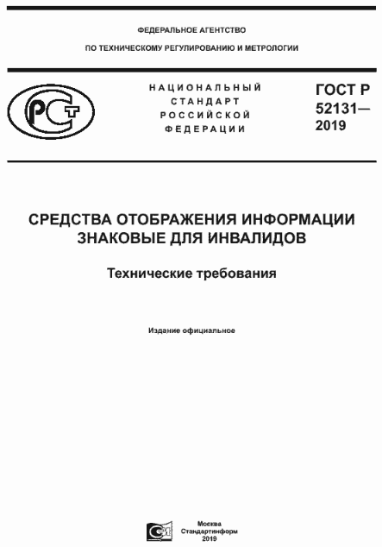
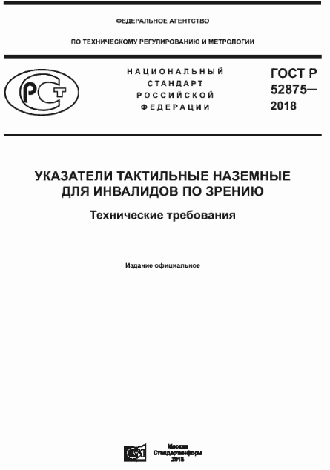
Современное нормативно-техническое обеспечение

Slide 10
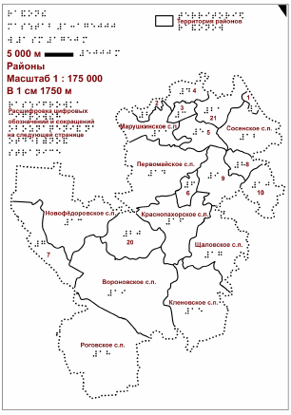
Пробелы в нормативно-техническом обеспечении создания тактильных и тифлографических карт
типы карт;
термины и определения;
процессы создания и изготовления;
масштаб, формат печати и размер карт;
компоновка карты;
общегеографическая основа;
обобщение и генерализация изображения;
требования к условным знакам и способам изображения;
требования к буферу и расстоянию между условными обозначениями;
требования к единому набору условных обозначений для серии карт на одну территорию;
требования к формированию легенды;
требования к шрифтам и надписям.

